Slide 1
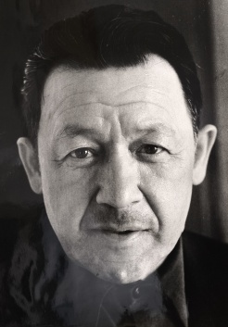
Туктамышев Шаймулла Самигуллович
Год и место рождения: 1926 г., г. Уфа, БАССР
Воинское звание: ст. сержант.
Награды: медаль За победу над Германией в Великой Отечественной войне 1941-1945 гг., медаль За боевые заслуги.
Работал в Институте химии с 1962 г.
слесарем, токарем в мех. мастерской.

